Slide 1
Télémédecine au profit de la prise en charge chirurgicale d’une plaie cardiaque accidentelle au Cameroun : à propos d’un cas
Laurence Carole Ngo Yon, Zephanie Fokalbo Kobe, Hermann Nestor Tsague Kengni, Charles Mve Mvondo, Sépolin Lowe, Mireille Dakleu, Amos Ela Bella, Eric Ntsobe, Alain Patrick Menanga, Vincent De Paul Djientcheu, Marcellin Ngowe Ngowe.

Slide 2
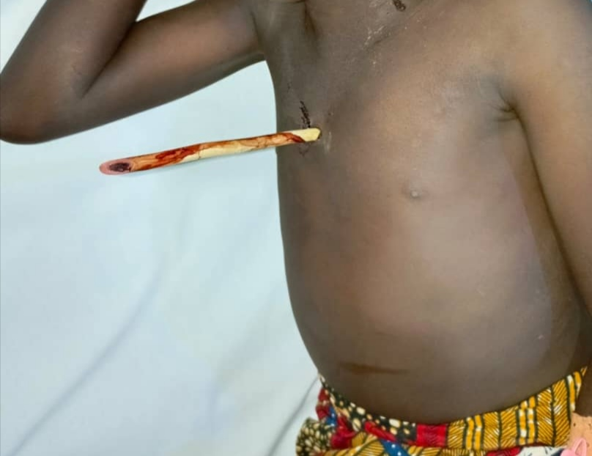
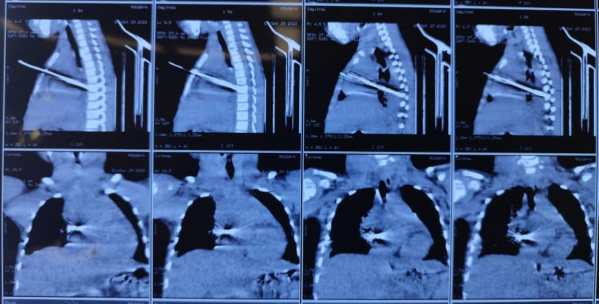
Télémédecine au profit de la prise en charge chirurgicale d’une plaie cardiaque accidentelle au Cameroun : à propos d’un cas
Les patients atteints de blessures cardiaques sévères succombent rapidement à leurs blessures. La plupart décède avant d'arriver à l'hôpital de choc hémorragique. Les traumatismes cardiaques pénétrants sont principalement dus à des blessures par armes blanches, blessures par balle, des explosions et les empalements.
Patiente âgée de 9 ans admise au service de chirurgie cardiovasculaire et thoracique de l’Hôpital Général de Yaoundé pour prise en charge d’une plaie cardiaque survenue 3 jours au préalable au cours d’une séance de jeu où elle avait reçu une flèche dans la paroi antérieure du thorax (Fig.1).
Après des images radiologiques inquiétantes, une coordination de soin grâce aux nouvelles techniques de l’information et de la communication notamment l’application WhatsApp, avec évacuation sanitaire sécurisée de l’Extrême Nord au Centre passant par le Nord a permis de sauver la vie de la patiente.
Le scanner thoracique (Fig.2) mettait en évidence un corps étranger pénétrant le thorax en parasternale droite de direction antéro-postérieure et donc le trajet se projette dans l’oreillette droite, présence d’un épanchement pleurale droit et à l’hémogramme 9 g/dl d’hémoglobine et 11000/mm³ globules blancs (GB).
À son arrivée dans notre structure, consciente, SpO2 100% à l’air libre, fréquence cardiaque 155pbm, pression artérielle : 118/76 mmHg, l’échocardiographie montrait un épanchement péricardique de moyenne abondance sans signe de tamponnade, hémoglobine :13,8 g/dl, plaquettes 206000/mm³, GB : 14000/ mm³ post transfusion, groupe sanguin O Rh -
INTRODUCTION
CAS CLINIQUE
Figure 1: flèche pénétrant la partie antérieure du thorax
Figure 2: scanner thoracique avec corps étranger pénétrant le thorax. Trajet se projetant dans l’oreillette droite.

Slide 3
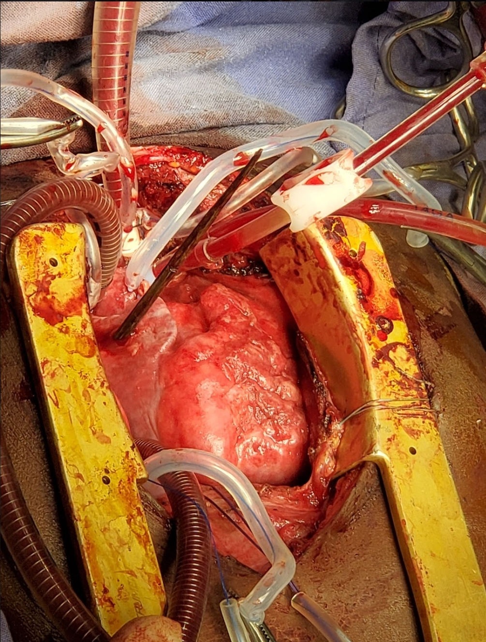
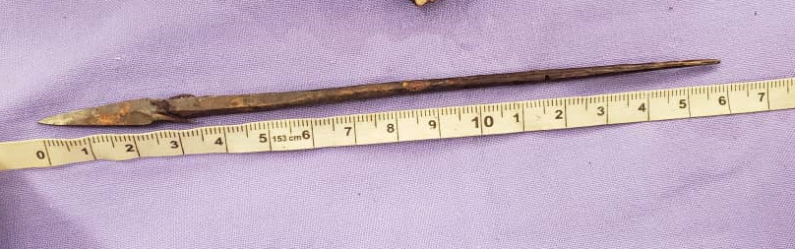
Télémédecine au profit de la prise en charge chirurgicale d’une plaie cardiaque accidentelle au Cameroun : à propos d’un cas
EVOLUTION
24h après son admission pour plaie cardiaque, hémopéricarde et hémothorax droit post traumatique, la patiente a été prise en charge efficacement par l’équipe de chirurgie cardiaque via ablation du corps étranger par une intervention à cœur ouvert sous circulation extracorporelle et réanimation spécialisée (Fig. 3). Les suites opératoires ont été simples et à plus d’un mois de l’intervention, la patiente se porte physiquement et cliniquement bien.
Flèche pénétrant OD
Figure 3: mise en place de la circulation extracorporelle, exposition de la flèche pénétrant la partie antérieure du thorax.
CONCLUSION
une évacuation sanitaire sécurisée et coordonnée grâce aux nouvelles techniques de l’information et de la communication, un plateau technique adéquat et une équipe locale compétente ont permis de sauver une vie.
Figure 4: flèche mesurant 16 cm.

